Slide 1
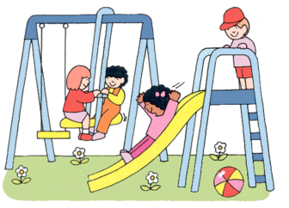
Aller and destinations
Je vais au parc.
Ils vont au cybercafé.
Nous allons à l’école.
Tu vas aux toilettes.

Slide 2

Paul et moi (nous) allons à la patinoire.
On va au lac.
Elle va à la montagne.

Slide 3
Les enfants vont à l’opéra.
Claire et toi (vous) allez à la mer.

